Slide 1




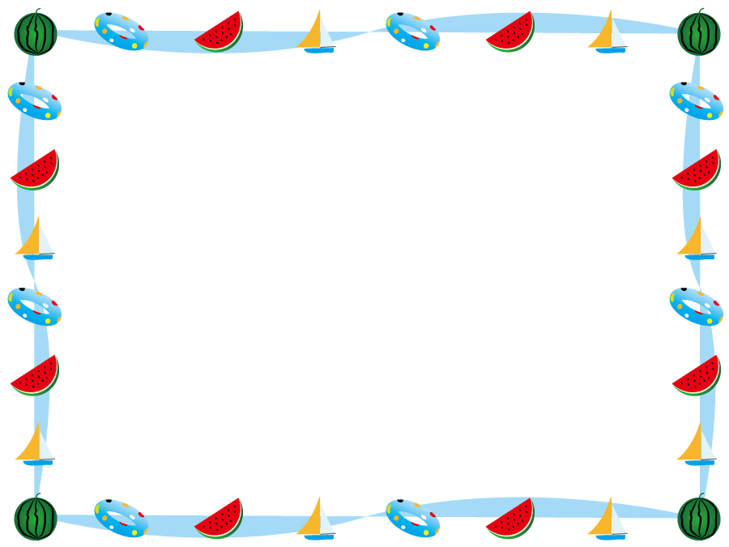

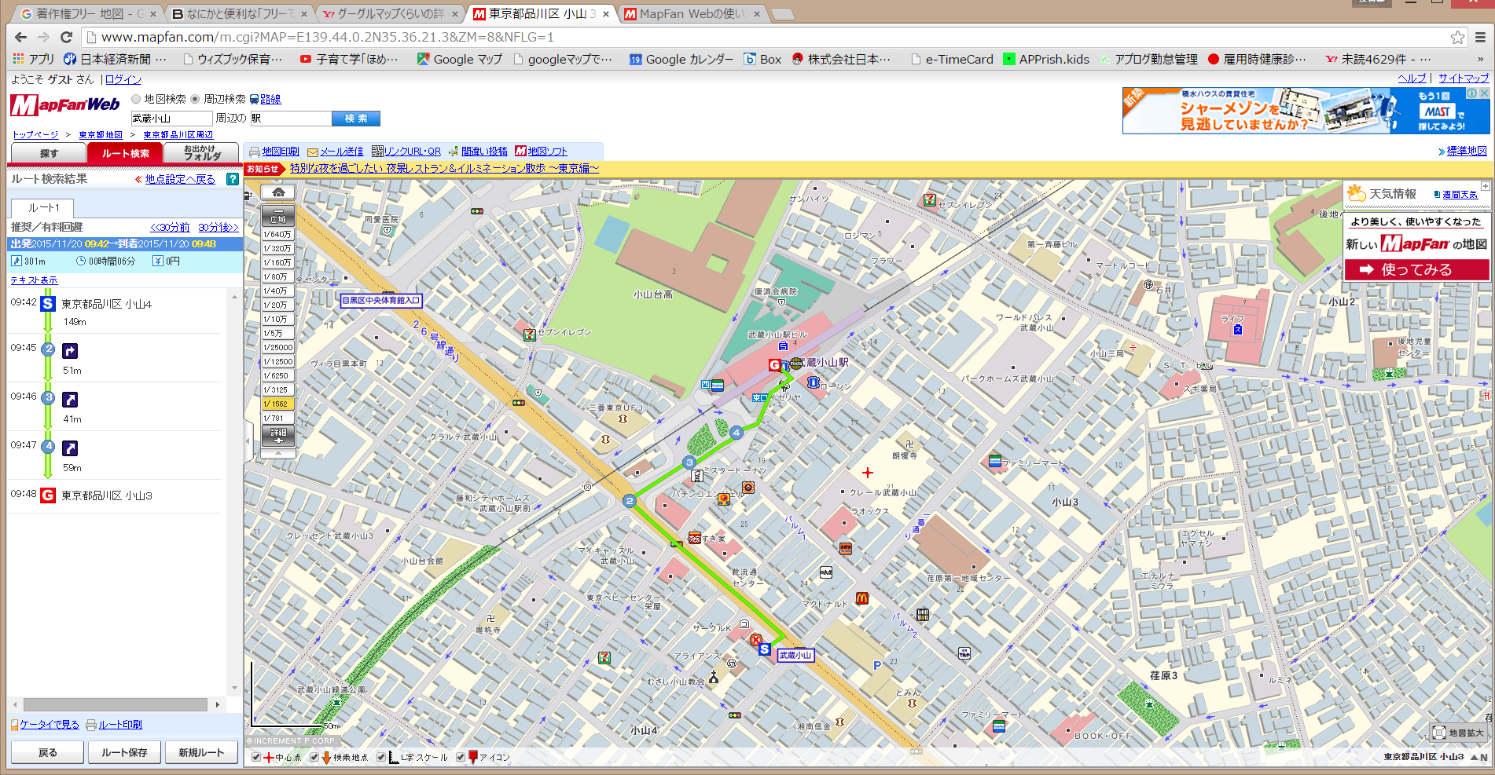
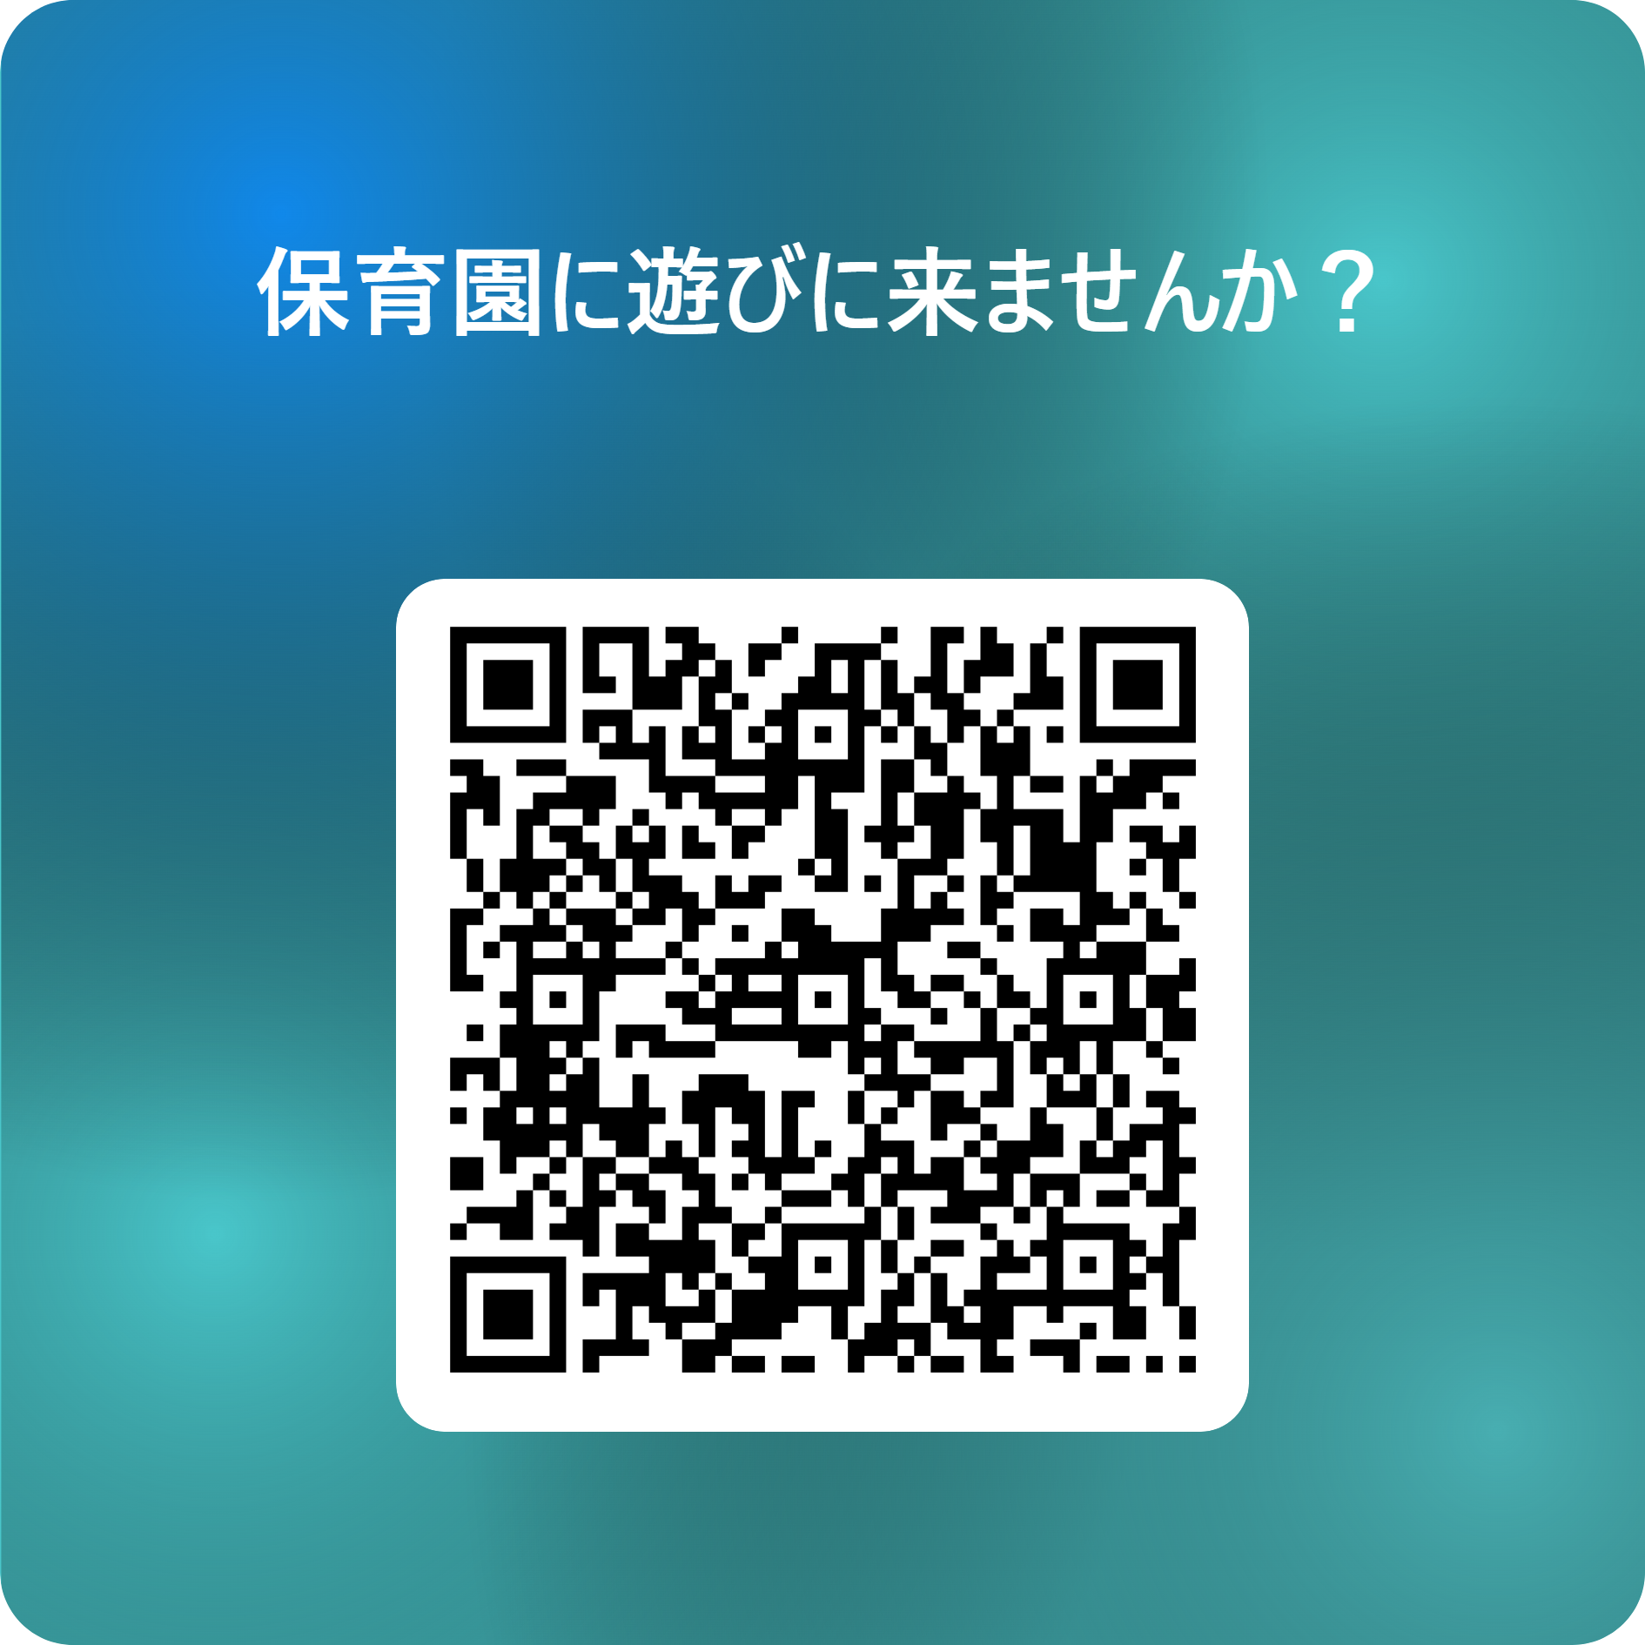
小学生・中学生・高校生のみなさんへ
なつやすみに
ほいくえんにあそびにきませんか？
7/22・23・28・29
8/1・4・5・7・8
12～15
18～22
25～29
①10:00～11:30
②16:00～17:30
★こんな方は是非ご応募ください★
・小さい赤ちゃんが大好き！
・かわいい子どもたちと遊んでみたい！
・保育士ってどんな仕事？！
ウィズブック保育園 武蔵小山
住所：品川区小山4-4-7
BPRプレイス武蔵小山
電話番号：03-6426-8763 （予約）

